Slide 1
プログラミング基礎同演習
クラスとオブジェクト指向
慶應義塾大学理工学部物理情報工学科
渡辺

Slide 2
本講義で学ぶこと
クラスとオブジェクト指向

Slide 3
注意
「オブジェクト指向」の定義は難しい
言語の数、人の数だけ定義がある
今日話したことを唯一の定義だと思わないこと

Slide 4
オブジェクトとは
「内部状態」と「通信手段」を持った「なにか」
依頼側
(Sender)
オブジェクト
(Receiver)
内部状態
仕事の依頼
(メッセージ)
仕事
(返り値, 状態変化)
オブジェクトに「メッセージ」を送ると、内部状態が変化する

Slide 5
オブジェクト指向とは
「オブジェクト」を中心とする考え方
手続き型
オブジェクト指向
やるべき手続きを全て指示する
=状態管理は呼び出し側の責任
仕事をオブジェクトに依頼する
＝状態はオブジェクトが管理

Slide 6
オブジェクト指向プログラミングとは
オブジェクトにメッセージを送ることでプログラムを実行してくパラダイム
obj.do_something()
メッセージ
(do_something)
オブジェクト
(obj)
○○してください
Receiver
Sender
メッセージの送り側をSender、受け取る側をReceiverと呼ぶ

Slide 7
なぜオブジェクト指向か
オブジェクトに責任を移譲し
「考えなければいけないこと」
を減らすため

Slide 8
責任の移譲
以下の社員データを考える
・名前 (文字列)
・年齢 (整数)
・所属部署 (文字列)
各データには以下の制約がある
・名前は20文字以内
・年齢の数値は正
・所属部署は「A課」「B課」「C課」のいずれか
データの新規作成パスは複数ある
・ウェブから入力
・ファイルから入力

Slide 9
責任の移譲
ウェブ入力ルーチンでのチェック
ファイル入力ルーチンでのチェック
if len(name) > 20:
# エラー処理
if age < 0:
# エラー処理
if group not in ["A課", "B課", "C課"]:
# エラー処理
#データ追加処理
if len(name) > 20:
# エラー処理
if age < 0:
# エラー処理
if group not in ["A課", "B課", "C課"]:
# エラー処理
#データ追加処理
処理が重複している
・将来、「D課」が増えたら、両方のルーチンを修正しないといけない
・どこでデータをいじっているかわからないので修正漏れが生じる

Slide 10
DRY原則
Don't Repeat Yourself
似たような処理を複数回記述していたら危険信号

Slide 11
責任の移譲
社員データが正しいかどうかは、社員データ自身が知っているべき
とりあえず指定のデータで
社員データを作る
person = EmployeeData(name, age, group)
if person.is_valid():
data.add(person)
データが正しければ追加
person.is_valid()
メッセージ
(is_valid)
オブジェクト
(person)
データが正しいか確認してください
はい、大丈夫です
Receiver
Sender

Slide 12
責任の移譲
何が起きたか？
データが正しいことを確認する責任が
呼び出し側からオブジェクトに移譲されている
何がうれしいか？
将来、データの整合性条件が変更になっても
呼び出し側のコードは修正しなくて良い

Slide 13
カプセル化
カプセル化とは
オブジェクトの内部状態を外から隠蔽し、公開されたインタフェースを通じてのみ修正できるようにすること
オブジェクト
(Receiver)
内部状態
修正依頼

Slide 14
カプセル化の何がうれしいか
データが変更される「場所」が限定される
・知らない内にデータがどこかで書き換わっていた、ということがない
・メソッドを通してのみデータを入力することで、不正なデータを防ぐ
・今回の例では、年齢データに負の値が入らないことが保証できる

Slide 15
HowとWhat
ウェブで、入力ミスがある項目のラベルを赤字にしたい
label.color = red
さらに太字にしたい
label.color = red
label.face = bold
やっぱり赤はキツいので、色を淡くしたい
→ labelの色を変更している場所を全て変更
→ DRY原則に抵触

Slide 16
HowとWhat
やりたいこと(What)
実現手段(How)
入力ミスがある項目の
ラベルを目立たせたい
色を変える
太字にする/etc.
我々はWhatに集中し、Howは隠蔽すべき
label.alert()
class Label:
def alert(self):
self.color = red
self.face = bold
ラベルに「目立ってね」と依頼する
(What)
その実現手段(How)はラベル自身が
知っており、隠蔽されている

Slide 17
今日これだけは覚えて欲しい
オブジェクト指向プログラミングとは
・オブジェクトに責任を移譲し
・How(実装)ではなくWhat(やりたいこと)に
集中することで
・仕様変更に強いプログラムを組む
ための方法論

Slide 18
オブジェクトの作り方
クラスベース
プロトタイプベース
クラス
(設計図)
オブジェクト
(インスタンス)
オブジェクトの作成
(インスタンス化)
オブジェクトの雛形(クラス)から
オブジェクトを作る
既存のオブジェクトをコピーして作る

Slide 19
クラスの定義
class クラス名：
def __init__(self)：
初期化処理
def メソッド名(self)：
なにか処理
・クラスはclassで定義する
・初期化は __init__という特別な関数内で行う
・クラス内の関数と変数をまとめて属性(Attribute)と呼ぶ
・クラス内の関数をメソッド(method)と呼ぶ
・インスタンスごとに保持する変数をインスタンス変数と呼ぶ
・クラス全体で共通する変数をクラス変数と呼ぶ

Slide 20
クラスの例
数字を数えるカウンタクラス
class Counter:
def __init__(self):
self.__num = 0
def count(self):
self.__num += 1
print(self.__num)
初期化処理
ここで変数 __numを初期化する
メソッド定義
内部属性 __numをインクリメントし
その値を表示する

Slide 21
インスタンス変数(Instance Variable)
クラスの中で「self.変数名」の形で初期化された変数
class Counter:
def __init__(self):
self.__num = 0
原則として初期化関数 __init__ の中で初期化する
変数名の先頭にアンダースコア二つ「__」をつけると
外から見えなくなる(※)
※ 実際にはマングリング(難読化)されているだけで、完全に隠蔽されているわけではない

Slide 22
メソッド(Method)
クラスの中で定義された関数
class Counter:
def count(self):
self.__num += 1
print(self.__num)
関数の第一引数に自分自身が渡されてくるので、selfで受ける
メソッド内で属性にアクセスする場合は「self.名前」を使う
メソッド名も、先頭にアンダースコア二つ「__」をつけると
外から見えなくなる(※)
※ 実際にはマングリング(難読化)されているだけで、完全に隠蔽されているわけではない

Slide 23
クラスの例
クラス名を関数のように呼び出すとそのクラスのインスタンスが作られる
c = Counter()
ここで初期化関数 __init__が呼ばれる
クラスの中で定義された関数を呼び出せる
c.count() #=> 1
c.count() #=> 2
c.count() #=> 3
頭に「__」がついた変数は参照できない(カプセル化)
print(c.__num)
AttributeError: 'Counter' object has no attribute '__num'

Slide 24
インスタンス
異なるインスタンスは、異なる内部状態を持つ
c1 = Counter()
c2 = Counter()
c1.count() #=> 1
c1.count() #=> 2
c1.count() #=> 3
c2.count() #=> 1
c2.count() #=> 2
c2.count() #=> 3

Slide 25
用語のまとめ
クラス：オブジェクトの「雛形」
インスタンス：クラスから作られたオブジェクト
インスタンス変数：インスタンスが持つ内部状態メソッド：クラス内に定義された関数

Slide 26


課題：割り箸ゲーム
お互い両手の人差し指を立てる
どちらかの手で相手の手を攻撃
攻撃された側は指の本数を増やす
(攻撃の指の本数を足す)
以上を交互に繰り返す

Slide 27


課題：割り箸ゲーム
指の本数が5本以上になったら
その手は死亡
両手が死んだら負け
×
×
×
×
×
×
3+4 >= 5

Slide 28
課題1：状態クラスの実装とテスト
内部状態(属性)として、
・先手番かどうか
・左手の指の本数
・右手の指の本数
を持つクラス「State」を作成する
Stateクラス
先手番？：Yes

Slide 29
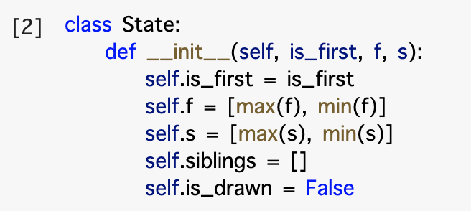
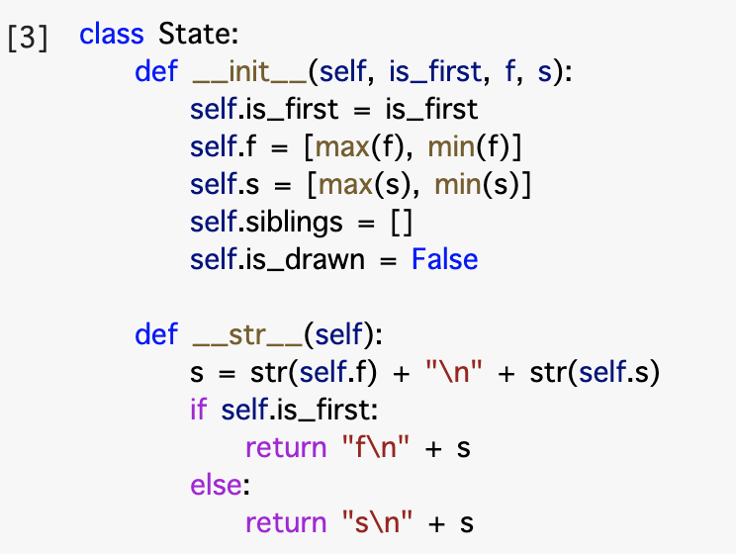
課題1の進め方
2つ目のセルにStateクラスを作り、動作確認
同じセルのStateクラスにメソッドを追加し、動作確認
追加 (インデントに注意)

Slide 30
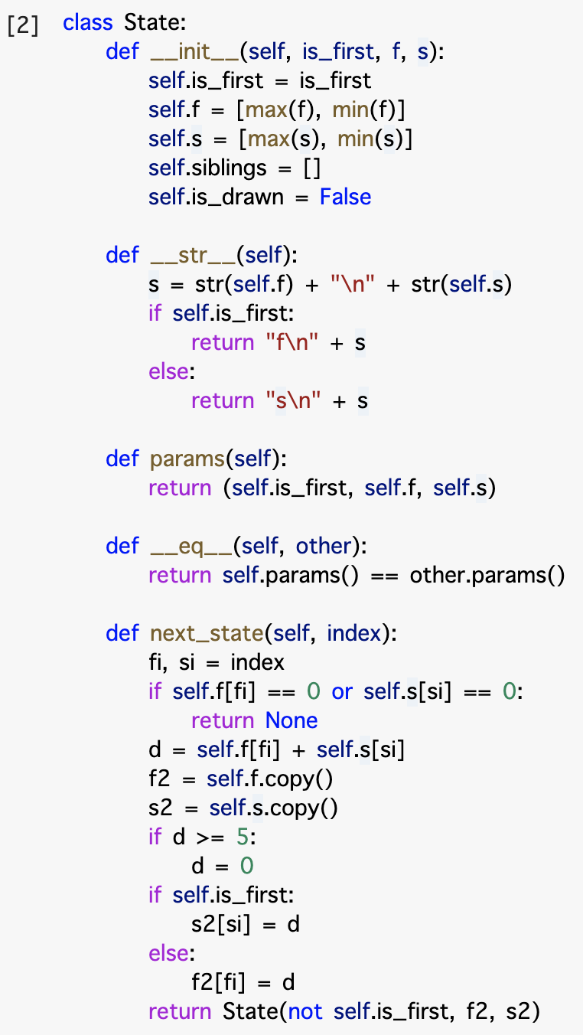
課題1の進め方
2つ目のセル
Stateクラスの定義
コンストラクタ
文字列変換メソッド
比較のためのメソッド
次の状態の生成

Slide 31






課題2：状態遷移図の可視化

Slide 32
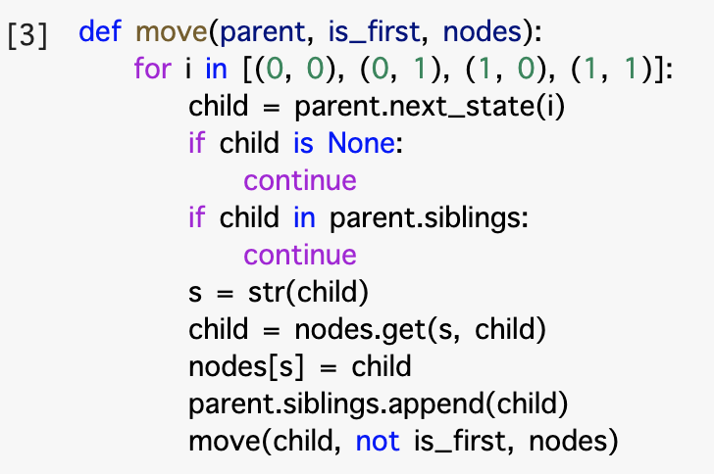
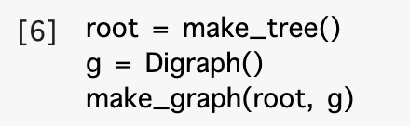
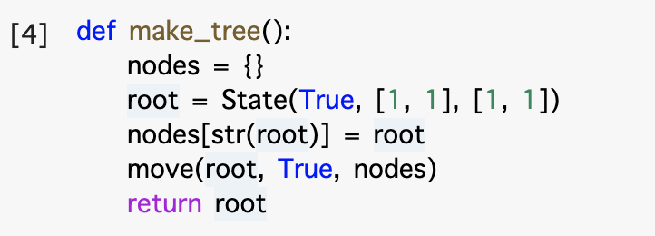
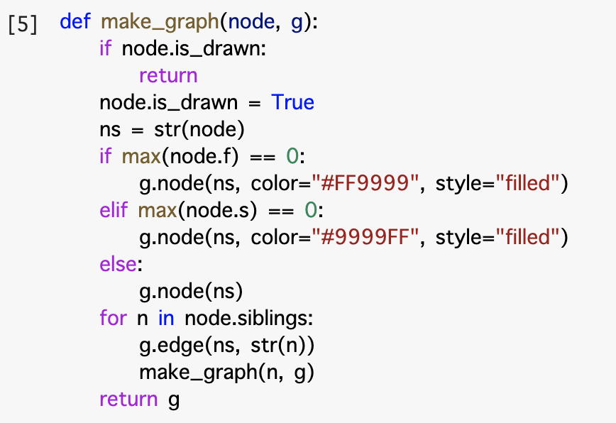
課題2で作るもの
2つ目のセル
Stateクラスの定義
3つ目以降のセル
Stateクラスの外の関数
6つ目のセル
グラフの作成

Slide 33
発展課題：枝刈り
負けにつながる手は打たない
打てる手がなくなってしまう状態につながる手は打たない
後手番
後手番
×
×
先手番
先手番
後手番
後手番
後手の負け
×
×
その手を打つと、次に先手番が
最善手を打つと負けてしまう
打つ手が無い＝必敗だから
以上の「枝刈り」をして、後手必勝であることを確認する

Slide 34
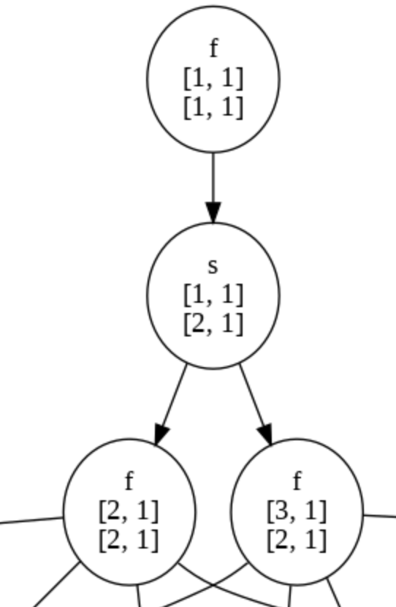
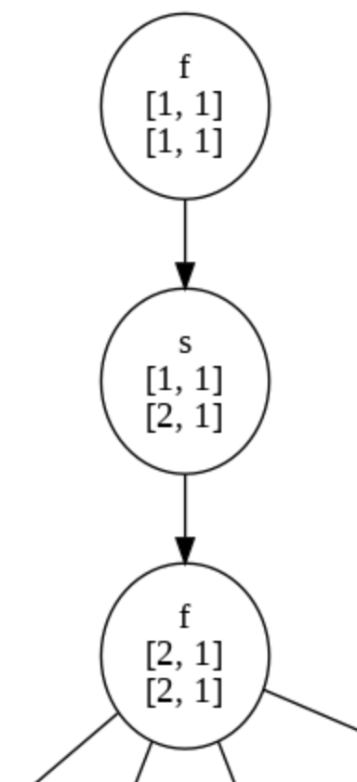
発展課題：後手必勝の確認
枝刈り前
枝刈り後
後手は
先手(2,1) 後手(2,1)
になる手を選ぶ
(二本の指で攻撃しない)
先手 (3,1)
後手 (2,1)のパスが消えた
先手(f)は自由に手を選んで良い
後手(s)は枝刈り後のパスにつながるように次の状態を選ぶ

